Slide 1
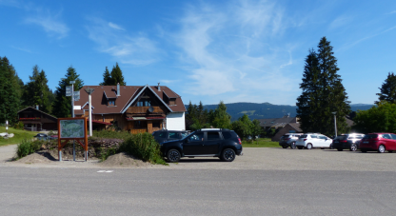
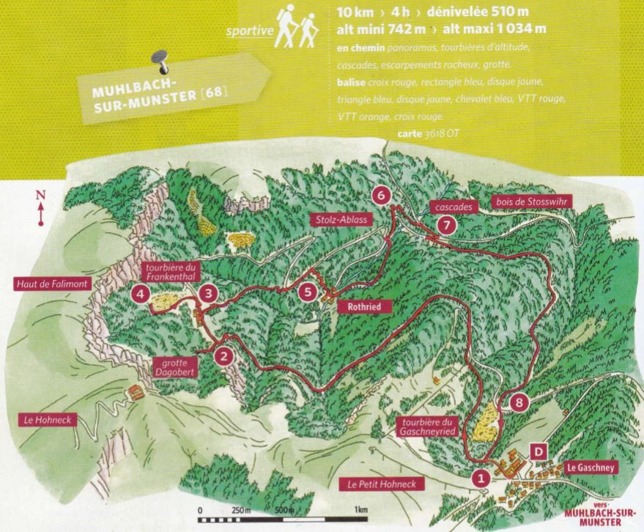
Sortie réservée aux Guides Nature 29.07.18
Tourbières Frankenthal Gaschneyried
Bons Marcheurs
Quand : dimanche 29 juillet 2018 – 9:30—15:30
Programme de la journée :
• 9:30 RV au grand Parking au Gaschney
(dans Muhlbach montez sur la D310 vers le Gaschney)
• Retrouvailles - Présentation
• Balade « sportive » 10km 4 bonnes heures de marche dénivelé 510m alt mini 742m, alt max 1034m – quelques passages étroits – une montée rude mais courte
• Repas tiré du sac (peut être possibilité de prendre un café /tarte à la myrtille en cours de chemin à la Marcairie du Frankenthal - je les contacterai)
Matériel et effets personnels à prévoir :
• Casse-croute, boisson pour midi
• Bonne paire de chaussure de marche, éventuellement bâtons de marche
• Effets de protection contre le soleil, pluie, coupe –vent / polaire
• Boisson pour la randonnée
• Jumelles , appareil photo
Sortie annulée en cas de mauvais temps pour des raisons de sécurité.

